Slide 1
DAY 2
EDA +
결합 데이터
Claude Code로 데이터 분석 자동화하기
2026.05.14 (목) | 19:00 — 22:00
2/4 회차 · 3시간
데이터팝콘

Slide 2
오늘의 학습 목표
Day 2 · 강의 종료 시점에 갖고 갈 것
학습 목표
핵심 메시지
1. EDA 표준 흐름(shape → 결측 → 분포 → 시즌성)을 Claude Code로
2. 분석 질문 뱅크에서 본인 관심사 기반 질문 골라 결과 받기
3. 단독 분석으로 부족하면 결합 (따릉이·지하철·날씨·언급량)
4. Colab에서 코드 직접 수정 + CLAUDE.md 자연어 누적 → 운영 채널 업로드
· AI가 짠 코드를 그대로 쓰는 게 아니라 손대는 게 핵심
· 데이터가 부족하면 결합한다 — 그게 분석가의 일
· CLAUDE.md 규칙은 개조식 X — 자연어로 부탁
· 같은 질문도 데이터·각도가 달라지면 답이 달라진다
2 / 30

Slide 3
오늘의 시간표
파트별 진행 흐름
파트 | 내용
오프닝 + EDA 라이브 시연 | Wrap up + 통합 EDA 시연
휴식
분석 질문 던지기 + 결합 데이터 EDA | 질문 뱅크 픽 → 단독 분석 → 결합 분석으로 확장
휴식
Colab 핸들링 + CLAUDE.md 누적 | 코드 콜랩으로 옮기기 + 자연어로 CLAUDE.md 업데이트
미션 안내 + Q&A | 운영 채널 제출 동선
3 / 30

Slide 4
PART 1
오프닝 +
EDA 라이브 시연
어제 만든 CLAUDE.md 그대로 — 오늘은 분석에 집중
4 / 30

Slide 5
파트 1. 오프닝 + EDA 라이브 시연
섹션 1 / 4
Wrap up — 1일차에서 가져갈 것
· 첫 결과 = 환경 세팅 + 데이터 가져오기 끝났다는 신호
· CLAUDE.md 적어둔 덕분에 인코딩·폰트 설명을 더 안 해도 된다
· 오늘 흐름: 질문 던지기 → 단독 분석 → 결합 분석 → CLAUDE.md 업데이트
5 / 30

Slide 6
파트 1. 오프닝 + EDA 라이브 시연
섹션 2 / 4
오늘 쓸 데이터 6종 (한눈에)
· AQ — 서울 미세먼지 일별 (1일차에 받은 그대로)
· BIKE — 서울 따릉이 일별 대여 건수
· SUBWAY — 서울 지하철 일별 총 승하차
· WEATHER — 기상청 ASOS 서울 일자료
· BUZZ — 검색량/언급량 (네이버 데이터랩 + 구글 트렌드)
· SHOP — 4개 도메인 적재본 (다이소·올리브영·컬리·네이버쇼핑) — 4일차 결합용 강사 자산
다음 슬라이드에서 각 데이터 다운로드 방법 함께 봅니다
6 / 30

Slide 7
파트 1. 오프닝 + EDA 라이브 시연
섹션 3 / 4
데이터 다운로드 가이드 — 어디서, 어떻게, 어떤 파일명?
· BIKE — data.seoul.go.kr → "따릉이 일별 대여" 검색 → "파일" 탭 → CSV
파일명 예: 서울특별시_공공자전거_일별_대여건수_YYYY.csv
· SUBWAY — 공공데이터포털 (data.go.kr) ★ 서울 광장 아님
https://www.data.go.kr/data/15048032/fileData.do → 파일 탭 → CSV
파일명 예: 서울교통공사_역별 일별 시간대별 승하차인원 정보_YYYYMMDD.csv
· WEATHER — data.kma.go.kr 가입 → 기후통계분석 → 통계분석 → 지점 "서울(108)" → 일자료 → CSV
· BUZZ — datalab.naver.com (검색어트렌드) + trends.google.com (개별 키워드 다운로드)
· 파일명은 받은 그대로 사용. 받기 정말 어려운 분만 강사에게 요청
7 / 30

Slide 8
파트 1. 오프닝 + EDA 라이브 시연
💬 함께 볼 시연 프롬프트 — 안 따라쳐도 OK (보기만 해도 됩니다)
2024+2025 통합 본격 EDA 시연
기간별_일평균_대기환경_정보_2024년.csv + 기간별_일평균_대기환경_정보_2025년.csv 통합해서 EDA 해줘.
순서: shape → dtypes → 결측 비율 (연도별) →
자치구별 PM2.5 연평균 비교 (2024 vs 2025) →
월별·요일별 시즌성 → 이상치 후보 (연도별 spike Top 5) → 등급 분포 변화.
차트 다 그려서 ./outputs/ 에 저장하고, 핵심 인사이트 5줄로 요약.
8 / 30

Slide 9
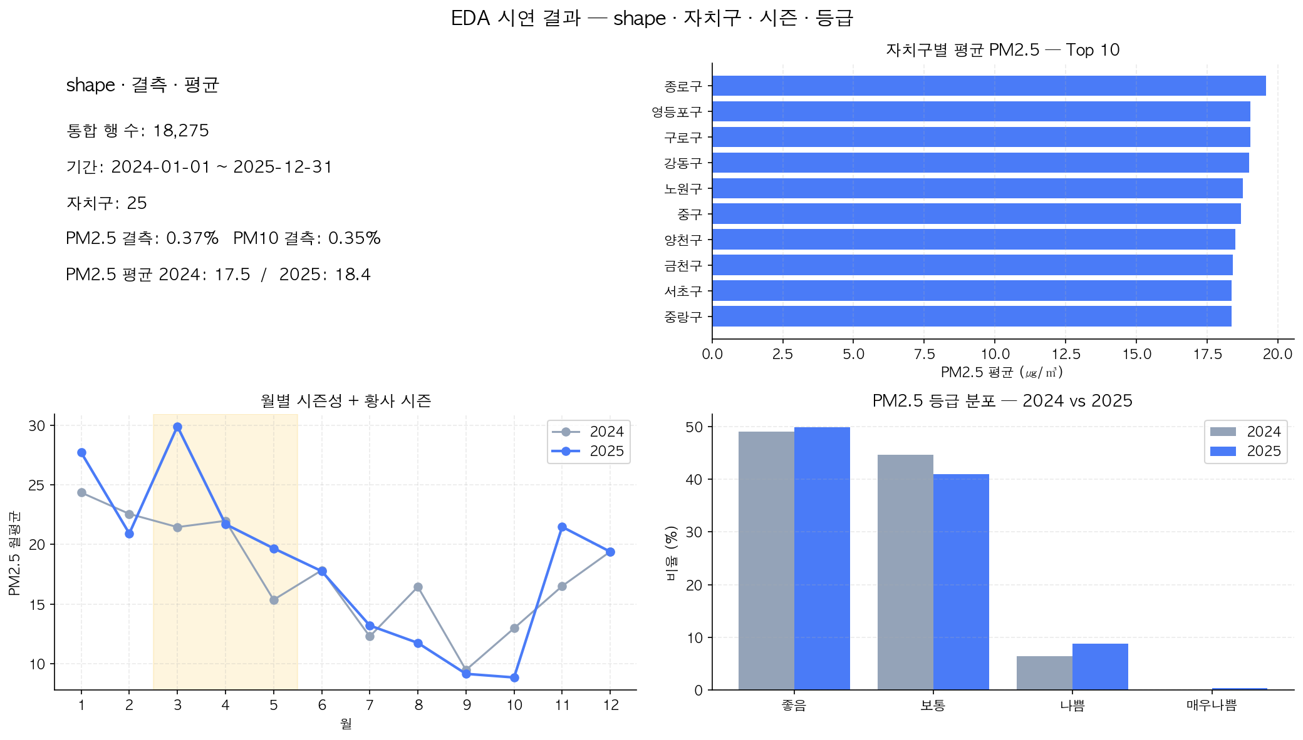
DAY 2 · EDA DEMO
오늘 만든 결과물
EDA 시연 결과 — shape · 시즌성 · spike
통합 EDA 결과 한눈에
9 / 30

Slide 10
파트 1. 오프닝 + EDA 라이브 시연
섹션 4 / 4
이상치인가, 황사 spike인가?
· spike 1건 의심 → "이거 진짜 오류일까, 황사 이벤트일까?" 한 번 더 질문
· 분석가의 판단이 필요한 지점
· AI는 코드를 짜지만 도메인 해석은 사람의 일
· "AI가 짠 코드를 그냥 쓰면 도메인 모르는 결과가 나온다 — 손대야 한다"
10 / 30

Slide 11
PART 2
분석 질문 던지기 +
결합 데이터 EDA
질문 50개 중 5개 픽 → 단독 → 결합으로 확장
11 / 30

Slide 12
파트 2. 분석 질문 던지기 + 결합 데이터 EDA
섹션 1 / 6
분석 질문 뱅크 — 50개
· A. 미세먼지 단독 (10) / B. + 따릉이 (5) / C. + 지하철 (5)
· D. + 날씨 (8) / E. + 언급량 (4) / F. + 쇼핑 적재본 (8)
· G. 답 안 되는 질문 (5) — 일별 한계 인식
· H. 워밍업 (5) — 본인 자치구 / "가장 깨끗했던 하루" 등
· 5분 시간 → 본인 관심사 5개 픽
12 / 30

Slide 13
파트 2. 분석 질문 던지기 + 결합 데이터 EDA
👉 직접 따라쳐보세요 — 본인 Claude Code에 그대로 붙여넣기
1단계 — 본인 관심사 1개부터 단독 분석
"내가 사는 자치구의 2025 PM2.5 평균은?" 같은 식으로
본인이 고른 질문 1개를 그대로 던져봐.
결과는 표 + 한 줄 인사이트로.
13 / 30

Slide 14
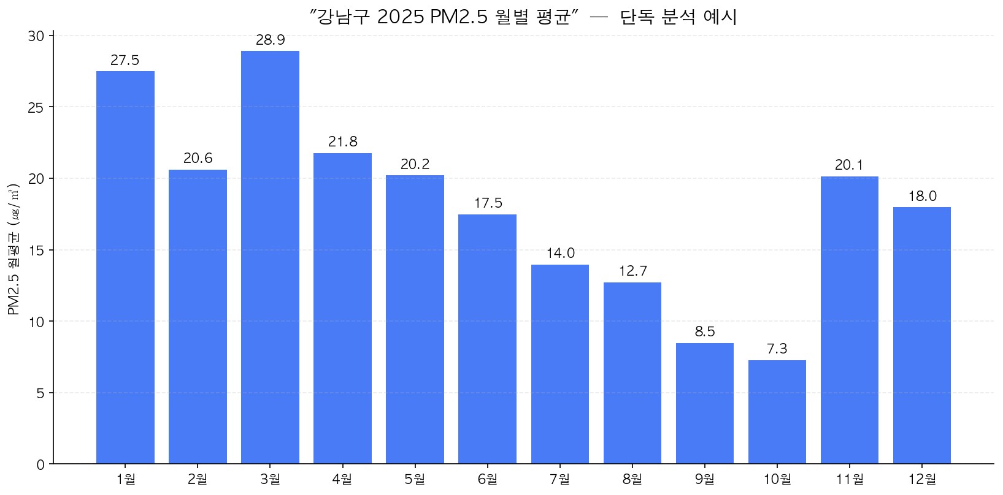
DAY 2 · STEP 1
오늘 만든 결과물
1단계 결과 — 단독 분석
수강생이 고른 질문 1개의 답
14 / 30

Slide 15
파트 2. 분석 질문 던지기 + 결합 데이터 EDA
👉 직접 따라쳐보세요 — 본인 Claude Code에 그대로 붙여넣기
2단계 — 환경에 민감한 교통수단 비교
미세먼지 등급(좋음/보통/나쁨/매우나쁨)별 따릉이 일평균 대여 건수 보여줘.
같은 분석을 지하철 일별 총 승하차로도 한 번 더.
두 결과를 한 화면에 나란히 그려서
"환경에 민감한 교통수단" 비교 메시지가 나오게.
15 / 30

Slide 16
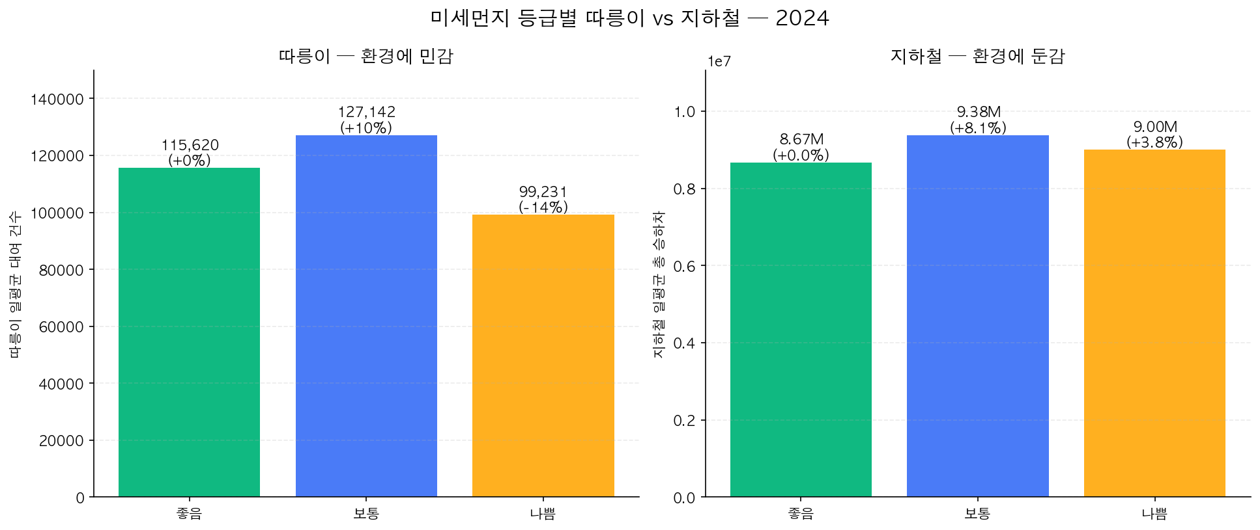
DAY 2 · STEP 2
오늘 만든 결과물
2단계 결과 — 따릉이 vs 지하철
미세먼지 등급별 두 교통수단 이용량
16 / 30

Slide 17
파트 2. 분석 질문 던지기 + 결합 데이터 EDA
👉 직접 따라쳐보세요 — 본인 Claude Code에 그대로 붙여넣기
3단계 — 날씨와 결합 (풍속·강수·기온)
weather_seoul_daily.csv 도 같이 읽어서,
PM2.5와 풍속·강수·기온의 상관계수를 표로 만들고,
풍속이 셀수록 PM2.5가 떨어지는지 산점도로 검증해줘.
황사 시즌·비황사 시즌 따로 봐줘.
17 / 30

Slide 18
DAY 2 · STEP 3
오늘 만든 결과물
3단계 결과 — 날씨 결합
📷 결과 이미지 위치
(강의 시연 캡처가 들어갈 자리)
screenshots/day2/weather_join.png
풍속-PM2.5 산점도 + 시즌별 분리
18 / 30

Slide 19
파트 2. 분석 질문 던지기 + 결합 데이터 EDA
👉 직접 따라쳐보세요 — 본인 Claude Code에 그대로 붙여넣기
4단계 — 사람들은 언제 검색하기 시작하나
buzz_keywords.csv 의 "미세먼지" 검색량과 실제 PM2.5 일별 시계열을
같이 그려줘. 검색량이 PM 농도를 며칠 따라가는지(상관 lag) 알려주고,
사람들이 PM 몇 ㎍/㎥부터 검색하기 시작하는지 임계값 추정해줘.
19 / 30

Slide 20
DAY 2 · STEP 4
오늘 만든 결과물
4단계 결과 — 언급량 결합
📷 결과 이미지 위치
(강의 시연 캡처가 들어갈 자리)
screenshots/day2/buzz_join.png
검색량-PM2.5 시계열 + lag 결과
20 / 30

Slide 21
파트 2. 분석 질문 던지기 + 결합 데이터 EDA
섹션 6 / 6
답 안 되는 질문 — 분석가의 정직함
· "출근시간 7~9시 PM" → AQ 일별이라 답 불가 (에어코리아 시간별 API 또는 4일차 결합으로)
· "코로나 전후" → 배포본 2024~2025만 → 별도 다운로드 필요
· 답 못 하는 이유를 말로 설명할 수 있어야 분석가다
21 / 30

Slide 22
PART 3
Colab 핸들링 +
CLAUDE.md 누적
AI가 짠 코드를 직접 만지고, 규칙을 자연어로 누적
22 / 30

Slide 23
파트 3. Colab 핸들링 + CLAUDE.md 누적
섹션 1 / 5
Colab을 왜 끼우나
· Claude Code가 짠 코드를 눈으로 보고 직접 만지는 자리
· 셀 단위로 결과 확인 → 변수명·임계값 바꿔보기 쉬움
· 회사 환경에서 Claude Code 못 쓸 때 백업 채널
23 / 30

Slide 24
파트 3. Colab 핸들링 + CLAUDE.md 누적
섹션 2 / 5
Colab 사용법 (간단)
1. colab.research.google.com → "새 노트"
2. 좌측 폴더 아이콘 → CSV 업로드 (또는 Drive 마운트)
3. 코드 셀에 Claude Code 결과 붙여넣고 ▶︎ 실행
4. 한글 폰트 깨짐 → 첫 셀에 !apt -qq install fonts-nanum
5. 차트 결과 확인 → 변수 바꿔서 ▶︎ 다시
· 강의 노트북 (사전 배포): b2g_day2_eda.ipynb
24 / 30

Slide 25
파트 3. Colab 핸들링 + CLAUDE.md 누적
섹션 3 / 5
Colab 변형 실습
· A: PM2.5 → PM10 으로 같은 분석 (오염원 차이 — 황사는 PM10만 튄다)
· B: 이상치 IQR 1.5배 → 3배
· C: 결합 차트 등급 임계값 변경 (좋음/보통 vs 나쁨/매우나쁨 2분류)
· D: 본인이 궁금한 변형
25 / 30

Slide 26
파트 3. Colab 핸들링 + CLAUDE.md 누적
섹션 4 / 5
자주 나오는 Colab 트러블
· 한글 폰트 깨짐 → !apt -qq install fonts-nanum
· pd.to_datetime 에러 → format 명시 (format="%Y-%m-%d")
· groupby 결과가 시리즈 → .reset_index() 추가
· sns.set_theme()이 폰트 덮어씀 → set_theme 후 폰트 재지정
26 / 30

Slide 27
파트 3. Colab 핸들링 + CLAUDE.md 누적
👉 직접 따라쳐보세요 — 본인 Claude Code에 그대로 붙여넣기
CLAUDE.md 누적 — 자연어로 부탁
오늘 EDA에서 발견한 규칙을 CLAUDE.md에 추가해줘.
- 측정일시는 항상 datetime으로 파싱
- 결측 50% 이상 측정소는 분석에서 제외
- 이상치 기준은 IQR 3배 (황사 spike는 정상값으로 인정)
- 황사 시즌 = 3~5월
- 결합 데이터는 './data/' 하위, 날짜 컬럼은 'date'로 통일
- 시즌별 비교 시 4분위 컬러 팔레트 통일
- y축 단위 항상 명시 (PM은 ㎍/㎥, 따릉이는 건, 지하철은 명)
기존 규칙과 중복은 합치고, 어울리는 섹션 위치에 추가해줘.
27 / 30

Slide 28
파트 3. Colab 핸들링 + CLAUDE.md 누적
섹션 5 / 5
산출물 정리 + 운영 채널 업로드
inflearn_ccd_challenge/
├── CLAUDE.md (1일차 그대로 + 자연어 누적 반영)
├── outputs/
│ ├── eda_summary.png
│ ├── joined_bike_vs_subway.png
│ ├── weather_corr.png
│ └── buzz_lag.png
└── notebook.ipynb
→ outputs/ PNG · CLAUDE.md · notebook.ipynb 를 인프런/운영 채널에 업로드
28 / 30

Slide 29
🎯 미션 2 — EDA + 결합 + CLAUDE.md
질문 5개 (단독 3 + 결합 2) + Colab + CLAUDE.md → 인프런/운영 채널 업로드
필수 제출
선택 (보너스)
✅ 분석 질문 5개 + 결과 캡처 (단독 3 + 결합 2 권장)
✅ Colab 노트북 1개 (코드 변형 흔적 포함)
✅ CLAUDE.md 누적분 (자연어로 추가, 1일차 대비 +5개 이상)
✅ 운영 채널 업로드 (PNG · CLAUDE.md · notebook)
⭐ 답 안 되는 질문 1개 + 왜 답 못 하는지 한 줄
⭐ 본인 회사 데이터 결합 시도
29 / 30

Slide 30
다음 회차 사전 안내
Day 3 — 대시보드 만들기
· 정적 HTML 리포트(매거진 톤) + 인터랙티브 Streamlit 둘 다
· 본인 인사이트 한 줄 메모해 오기 — "강조할 메시지가 있어야 디자인이 산다"
· report.html 산출물이 4일차 의사결정 리포트로 이어짐
30 / 30

